Slide 1

Написання НЕ з прикметниками

Slide 2
Продовжте речення
Прикметник - це…
Прикметники змінюються за…
Початковою формою прикметника є …
У реченні прикметник…
Назвати групи прикметників за значенням

Slide 3
Разом з НЕ пишемо
Якщо прикметник без НЕ не вживається і НЕ виступає префіксом: негайний, неугарний, неозорий, незлий.
Якщо утворений прикметник з НЕ можна замінити синонімом: нешвидкий – повільний, неохайний – брудний.
У складі префікса недо - , що надає значення неповноти якості: недоладний, недосяжний.
У прикметниках, що становлять єдине поняття: незнайомий, несказанний, незрівнянний

Slide 4
Окремо пишемо
Якщо до прикметника в реченні є протиставлення : не легкий, а важкий, не сумний, а веселий.
Якщо прикметник з НЕ виступає присудком ( між прикметником і НЕ можна вставити є, був ) : туман не густий ( туман не є ( був) густим)

Slide 5
Спишіть, розкриваючи дужки
(Не)високі будівлі; це дерево (не)високе; його будинок (не)новий, а старий; (не)заможні громадяни; мій брат (не)заможній; (не)гідний учинок; (не)щасний випадок; (не)гайний результат; (не)досяжна мрія; (не)мічний дідусь.
Поясніть свій вибір, спираючись на вивчені правила.

Slide 6
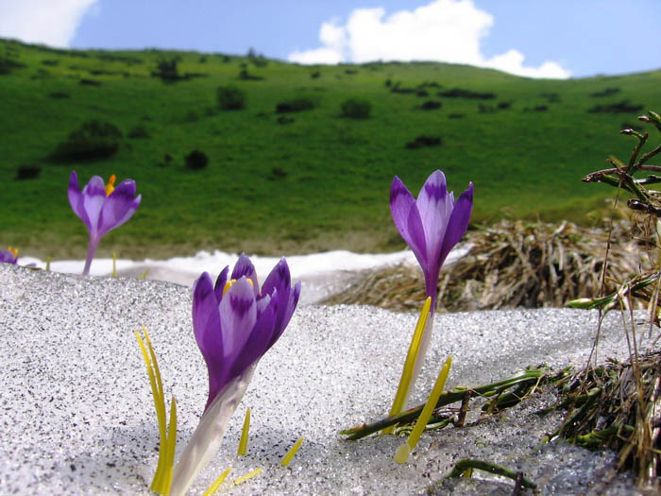
Домашнє завдання:
Опишіть весняні квіти, вживаючи прикметники з НЕ-

